Slide 1
Игры как ресурс в работе с обучающимися группы риска
Педагог-психолог
МАОУ СОШ №35
Мельничук Анастасия Андреевна

Slide 2
Игры
Познавательная сфера
Коммуникативная сфера
Эмоциональная сфера
1. «Художественный пазл 3D» - CogniFit 2. «Управление дорожным движением» - CogniFit
3. Таблицы Шульте - BrainApps
1. Улитка
2. Пазловый бартер
3. Рисование в слепую
4. Отгадай предмет
1. «Город эмоций»
2. «Угадай Эмоцию»

Slide 3
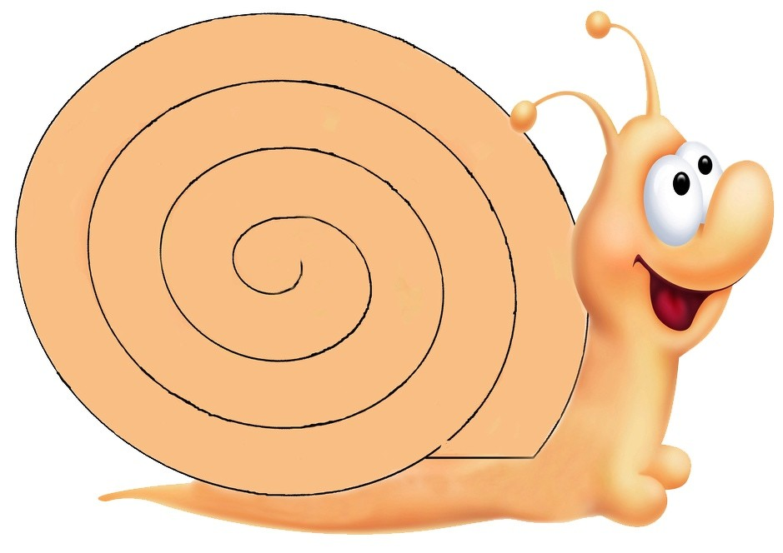
Улитка
Количество участников: два и более Инвентарь: игровое поле, карточки игрового поля, фишки, кубик и карточки с вопросами или заданиями.
Правила: Игровое поле формируется с помощью специальных карточек, расположенных в произвольном порядке. Сформированные клетки поля, могут давать участникам возможность взять дополнительный вопрос или, наоборот, потерять баллы и отдать свой ход сопернику. В игре могут принимать участие команды или отдельные игроки. Побеждает команда или участник дошедший до финиша первым.
Цель: развитие коммуникативных навыков.

Slide 4
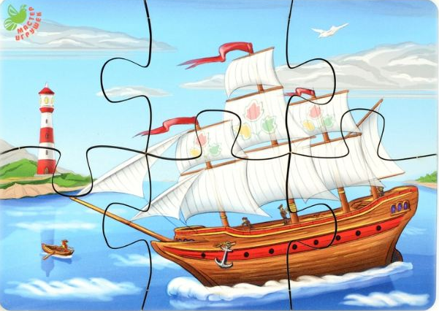
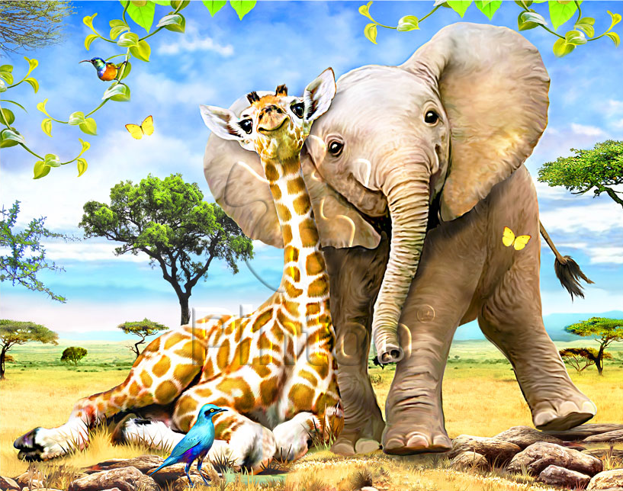
Пазловый бартер
Количество участников: две небольшие группы или более Инвентарь: по одному пазлу для каждой группы Правила: попросите участников разбиться на небольшие группы с равным числом игроков. Дайте каждой группе по одному пазлу одинаковой сложности. Цель в том, чтобы собрать пазл быстрее остальных групп. Но! Часть кусочков каждого пазла находится у другой группы. И каждая группа должна решить, как их получить — переговорами, торговлей, обменом членами команды и т. п. Что бы ни решили участники, решение должно приниматься сообща.
Цель: эта игра тренирует умение решать задачи и навыки лидерства. Некоторые игроки более активны, другие остаются в стороне, но важно помнить, что каждое решение группы нужно согласовать со всеми ее участниками.

Slide 5
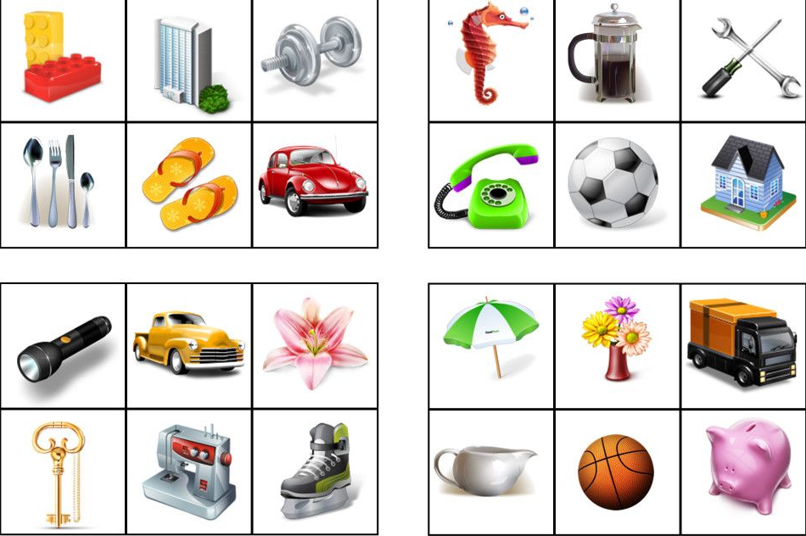
Рисование вслепую
Количество участников: два или более
Инвентарь: картинка, ручка и бумага
Правила: разбейте участников на группы по два человека. Рассадите группы так, чтобы их участники сидели спиной друг к другу. Дайте одному члену группы ручку и бумагу, а другому — картинку или предмет. Участник, держащий картинку, должен описать ее своему напарнику, не говоря напрямую, что там изображено.
Цель: эта игра тренирует навыки общения и учит интерпретировать информацию. Когда рисунок готов, всегда интересно посмотреть, как рисующий понял описания своего напарника.

Slide 6
Отгадай предмет
Количество участников: два или более
Инвентарь: карточки со словами/изображение предметов
Правила: из группы выделяется водящий, ему даётся карточка с предметом, который необходимо объяснить показав действия с этим предметом.
Цель: эта игра развивает навыки невербального общения.

Slide 7
Игры онлайн
CogniFit – онлайн платформа содержащая игры, направленные на развитие когнитивных способностей. (требуется регистрация) https://www.cognifit.com/cognifit/site/v2/p/8b70b3d90e0a07d6843d3a51cc82ad8a
Тренажер мозга- онлайн платформа на базе Яндекс Игры, содержащая упражнения для развиятия памяти, внимания и мышления https://yandex.ru/games/app/100325?utm_source=game_header_title
Викиум - онлайн платформа содержащая тренажеры для развития смысловой памяти, образной памяти, внимания, логики, образного мышления. (требуется регистрация, в сутки 4 упражнения бесплатно) https://wikium.ru/games
BrainApps - это сервис для улучшения производительности мозга и развития познавательных функций: памяти, внимания и мышления с помощью специальных онлайн-тренажеров и учебных курсов. (требуется регистрация) https://brainapps.ru/games
«Город эмоций» - игра для младших школьников по социально-эмоциональному развитию https://vbudushee.ru/library/igra-gorod-emotsiy/

Slide 8
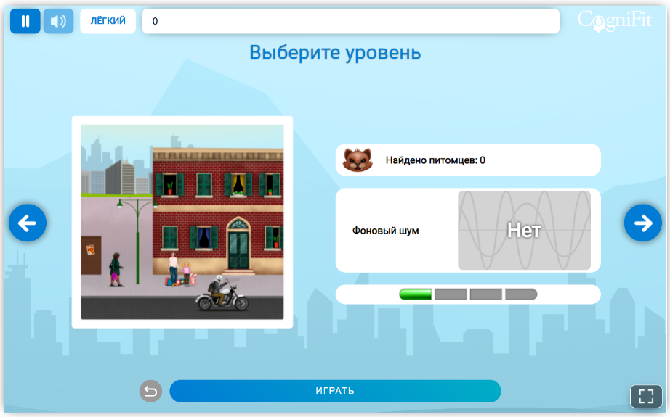
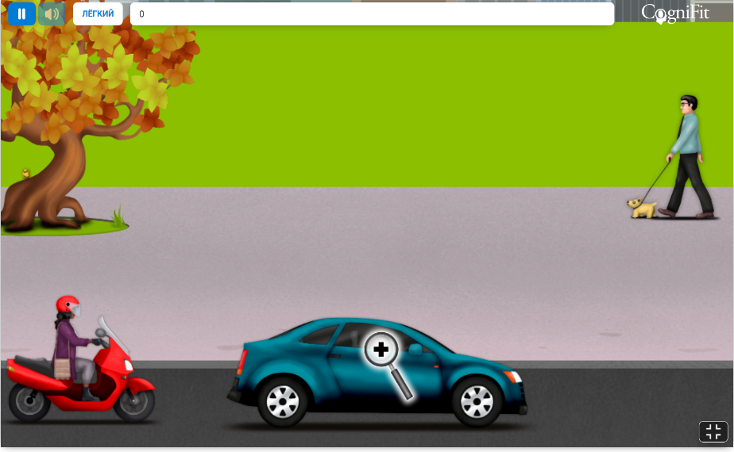
CogniFit «Найди питомца» https://www.cognifit.com/aplicaciones/html5/index/game/find-the-pup
Развитие
Визуальное сканирование – способность быстро и эффективно находить нужную информацию в окружении;
Ингибиция – способность игнорировать не относящиеся к делу стимулы;
Пространственное восприятие – способность оценивать расположение предметов в пространстве и исследовать их связи с окружением;
Слуховое восприятие – это способность воспринимать и понимать звуки и различия между ними;
Фокусированное внимание – это способность мозга сфокусироваться на целевом стимуле.

Slide 9
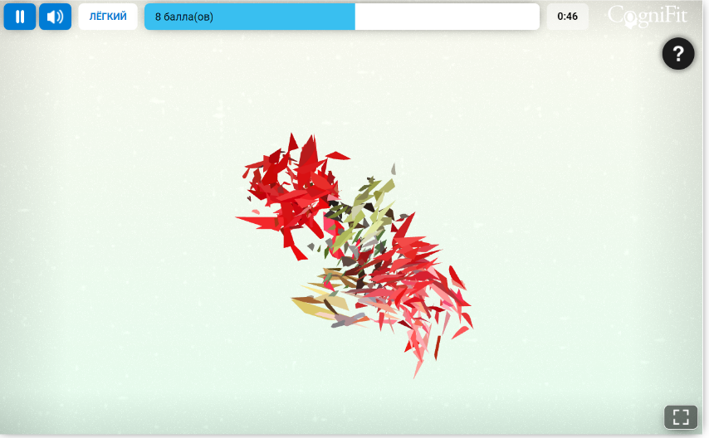
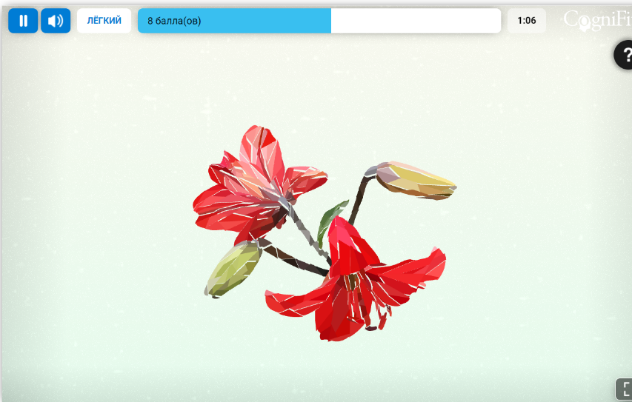
CogniFit «Художественный пазл 3D» https://www.cognifit.com/aplicaciones/html5/index/game/puzzle-3d
Развитие
Зрительное восприятие – это способность интерпретировать информацию, полученную с помощью зрения;
Пространственное восприятие – способность оценивать расположение предметов в пространстве и исследовать их связи с окружением;
Рабочая память– это временное хранение и управление информацией, необходимой для выполнения сложных когнитивных задач

Slide 10
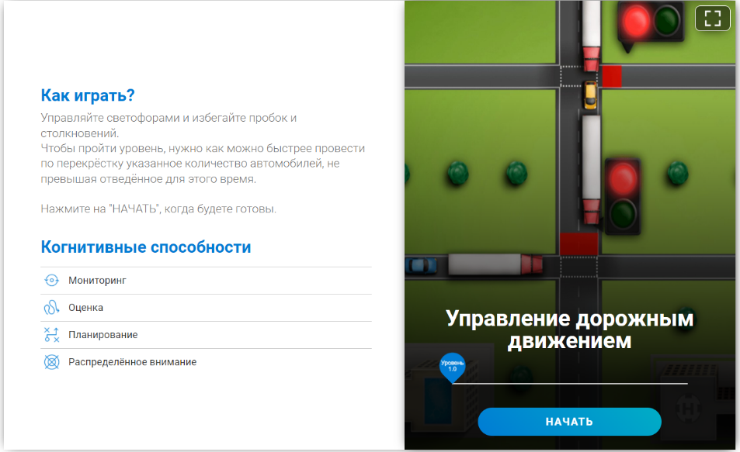
CogniFit «Управление дорожным движением» https://www.cognifit.com/aplicaciones/html5/index/game/puzzle-3d
Развитие
Распределенное внимание – это способность выполнять несколько дел одновременно, уделяя уделяя внимание нескольким каналам информации;
Планирование– способность составлять последовательность выполнения действий;
Оценка– это способность определять будущее расположение предмета основываясь на его скорости и расстоянии
Мониторинг – способность контролировать своё поведение и удостовериться, что оно соответствует запланированному.

Slide 11
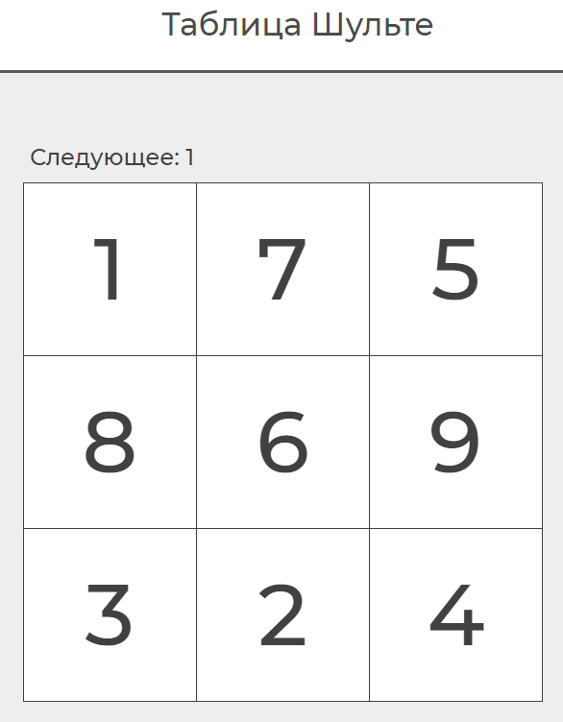
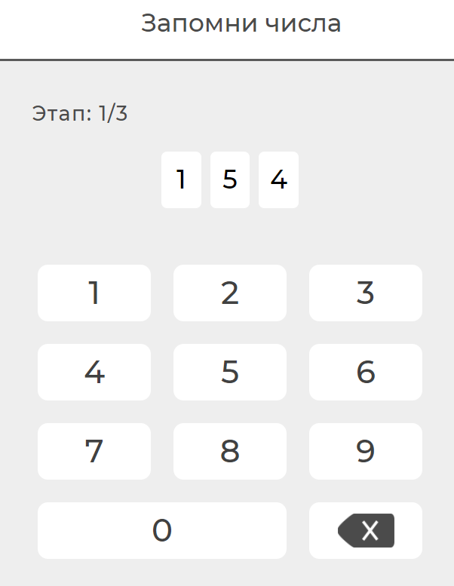
Тренажер мозга Яндекс Игры

Slide 12
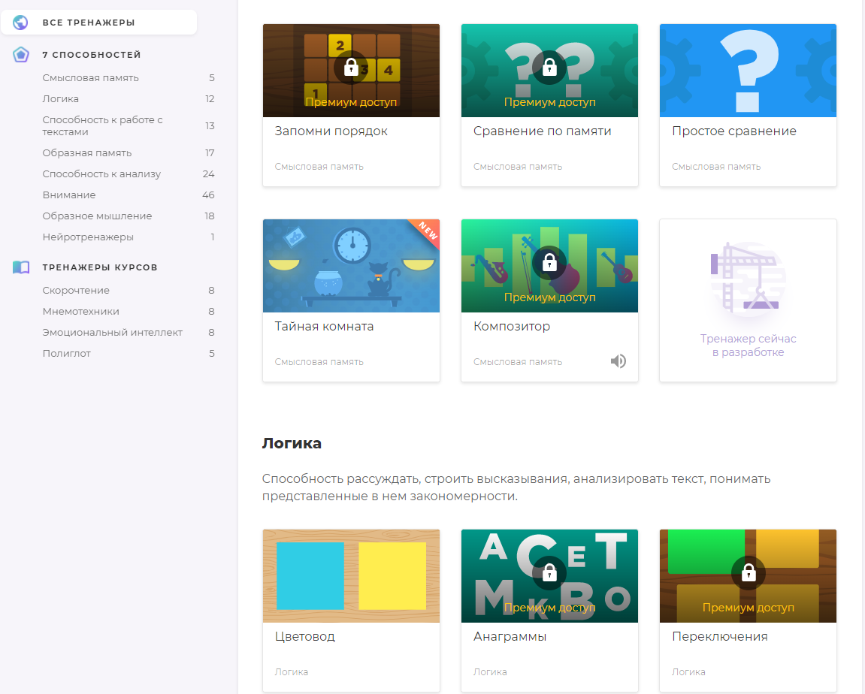
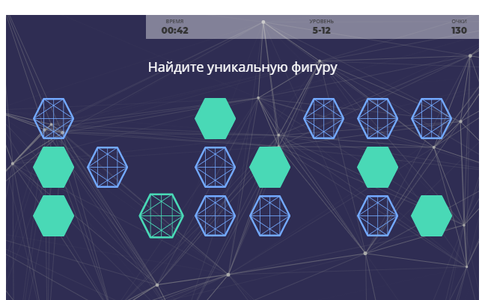
Викиум https://wikium.ru/games

Slide 13
BrainApps - https://brainapps.ru/games

Slide 14
«Город эмоций» https://vbudushee.ru/library/igra-gorod-emotsiy/

Slide 15
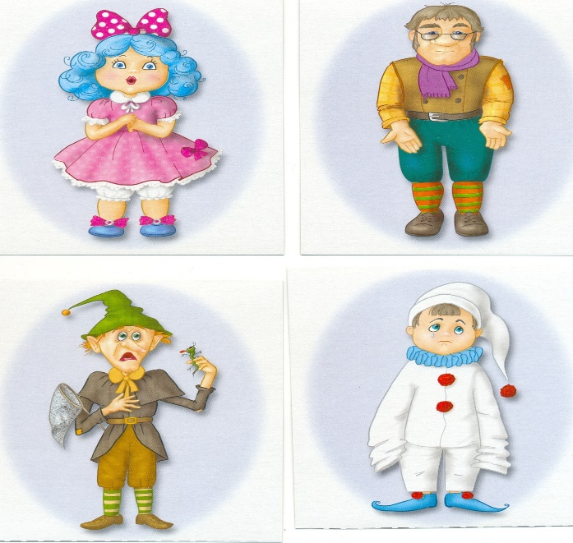
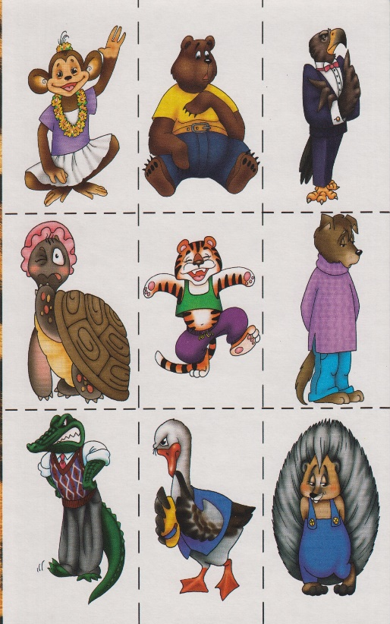
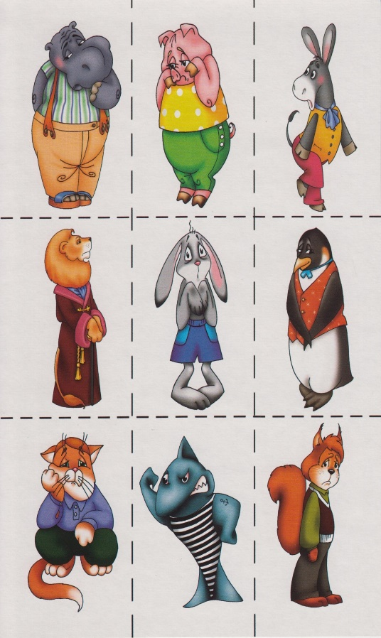
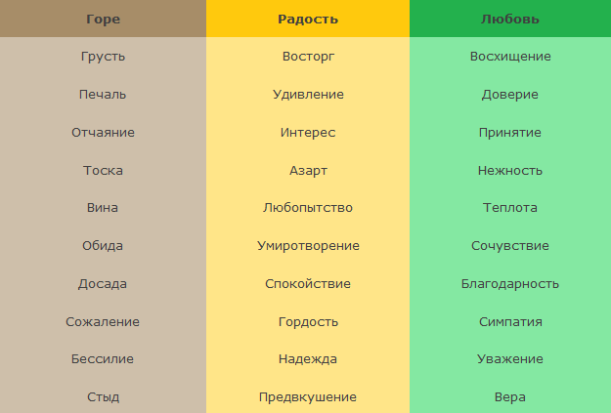
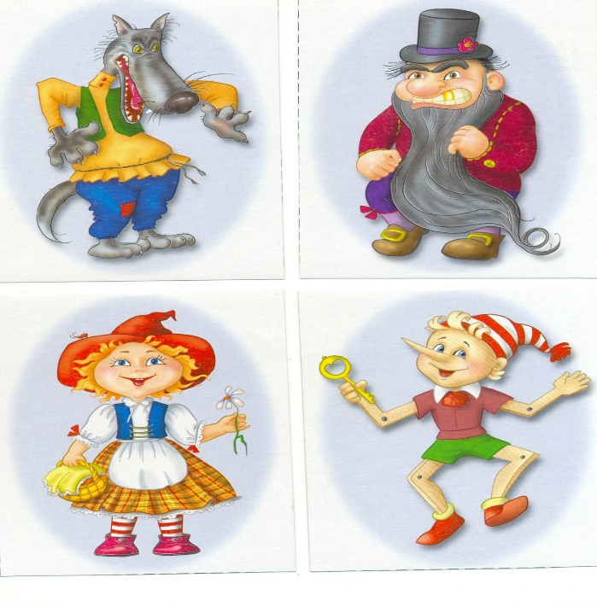
Угадай эмоцию

Slide 16
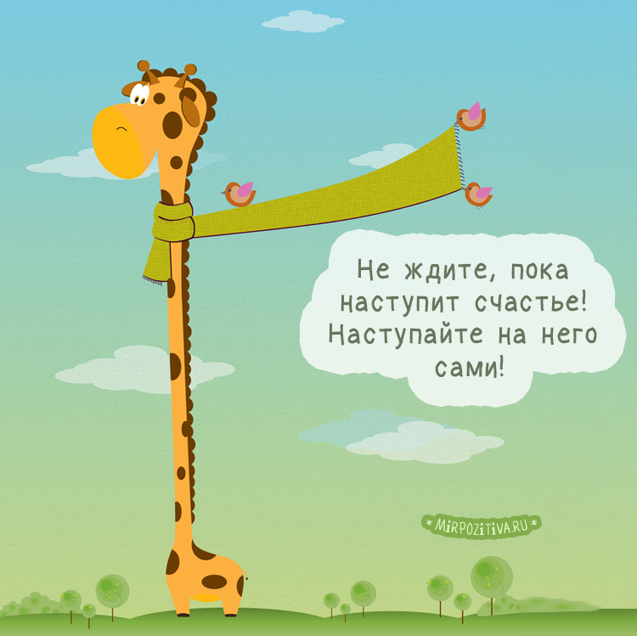
Спасибо за внимание!

